Slide 1
муниципальное бюджетное дошкольное образовательное учреждение
«Центр развития ребенка - Детский сад № 224»
Эффективная организация и оптимизация рабочих мест сотрудников ДОУ
Руководитель проекта: Нагель В.С., старший воспитатель
Команда проекта: Прохорова Е.В., учитель-логопед, Меркулова Н.Г., инструктор по физической культуре, Кузнецова М.В., воспитатель

Slide 2
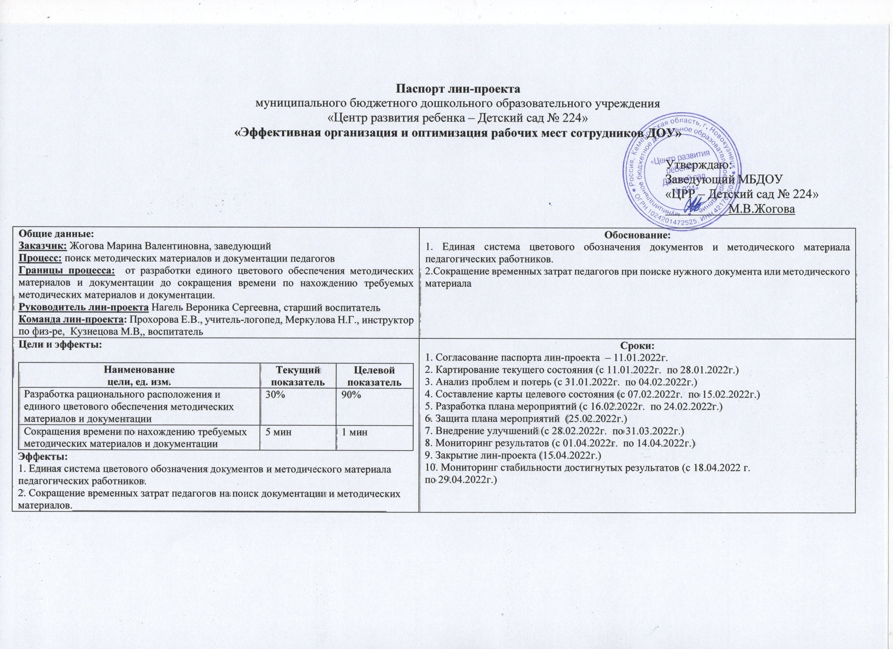

Slide 3
Команда проекта
Нагель Вероника Сергеевна – старший воспитатель – руководитель проекта
Прохорова Екатерина Вячеславовна – учитель-логопед
Меркулова Наталья Геннадьевна – инструктор по физической культуре
Кузнецова Марина Викторовна - воспитатель
Жогова Марина Валентиновна – куратор проекта

Slide 4
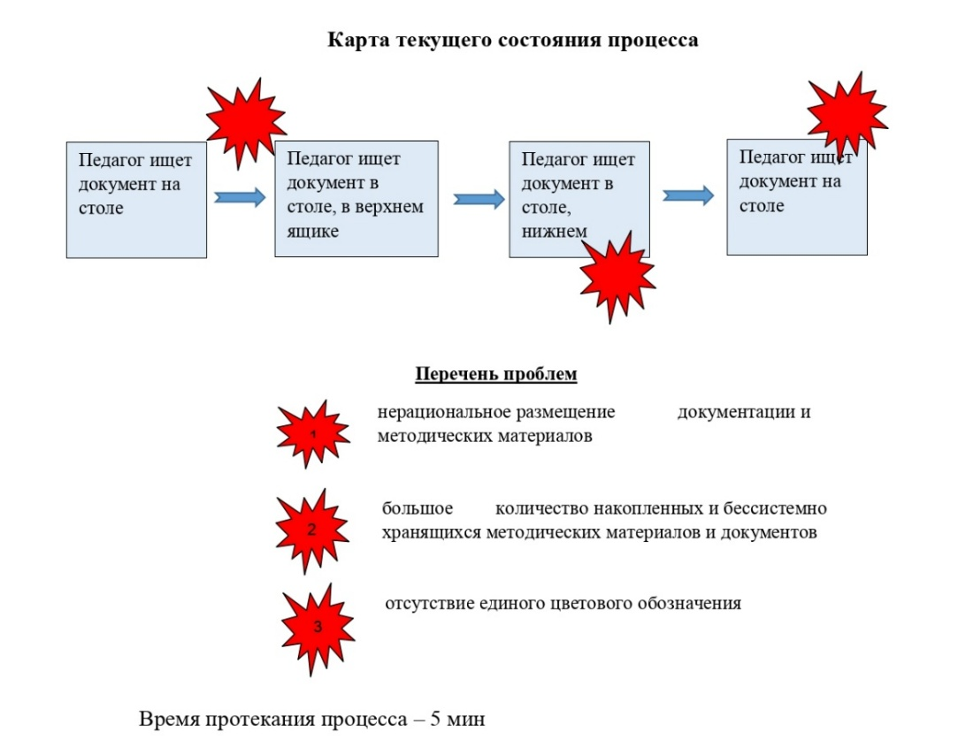
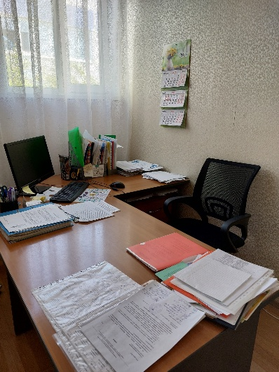
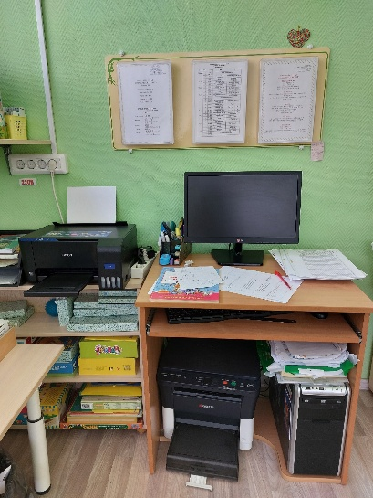
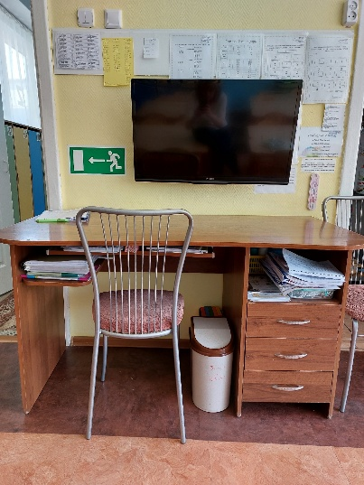
Карта текущего состояния процесса
Рабочее место №1
Рабочее место №2
Рабочее место №3

Slide 5
Пирамида проблем
1
нерациональное хранение методических материалов и документации
2
большое количество накопленных и бессистемно хранящихся методических материалов и документов
3
отсутствие единого цветового обозначения
1
3
Уровень образовательной организации
2

Slide 6
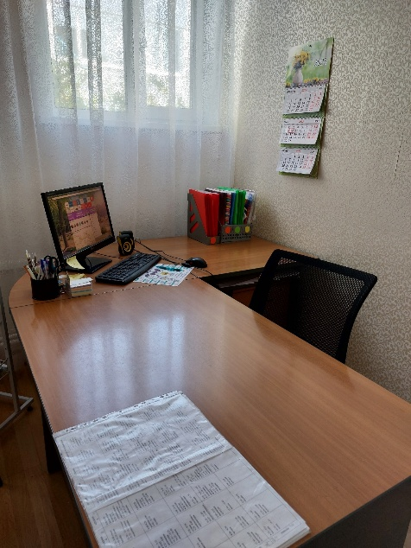
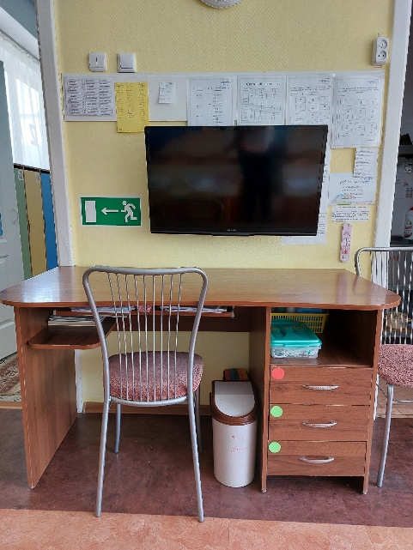
Карта целевого состояния процесса

Slide 7
План мероприятий по устранению проблем
№ п/п | Проблема | Коренная причина | Способ решения проблемы | Срок | Ответственный
1. | Затраты времени на поиск необходимых методических материалов и документации | Большое количество накопленных и бессистемно хранящихся методических материалов и документов | Сортировка и систематизация бумажных методических материалов | по 15.02.2022 | старший воспитатель, Нагель В.С.
2. | Отсутствие единого цветового обозначения | Нет единых правил хранения методических материалов и документов | Стандартизация размещения методических материалов и документов. Визуализация мест хранения материалов и документов (цветовое кодирование). | по 25.02.2022 | старший воспитатель, Нагель В.С.
3. | Нерациональное хранение методических материалов и документов | Нет единых правил хранения методических материалов и документов | Стандартизация хранения методических материалов и документов в ящиках рабочего стола, на полках шкафов. | по 25.02.2022 | старший воспитатель, Нагель В.С.

Slide 8
Достигнутые результаты
Наименование цели (ед.изм) | Текущий показатель | Целевой показатель | Полученный результат, эффект
1. Разработка рационального расположения и единого цветового обеспечения методических материалов и документации 2. Сокращения времени по нахождению требуемых методических материалов и документов | 1. 30% 2. 5 мин | 90% 1мин | Единая система цветового обозначения документов и методического материала педагогических работников Сокращение временных затрат педагогов на поиск документации и методических материалов

Slide 9
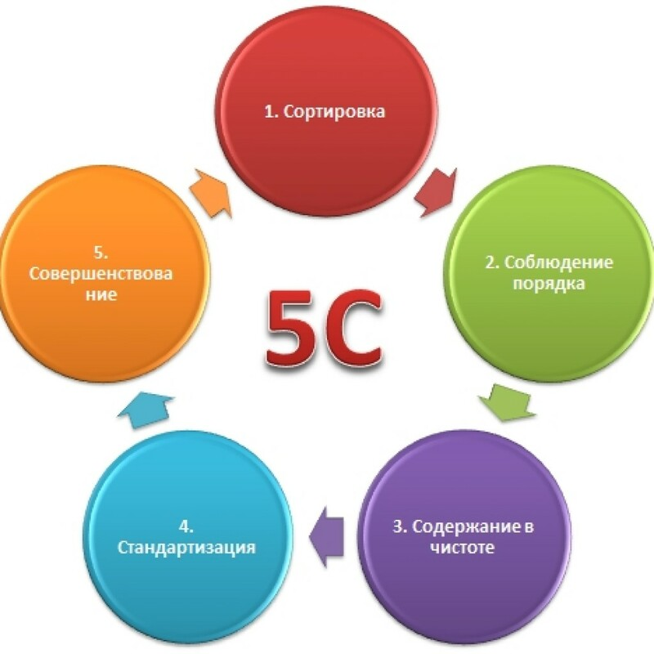
Достигнутые результаты
фото

Slide 10
Визуализация
«Было»
«Стало»

Slide 11
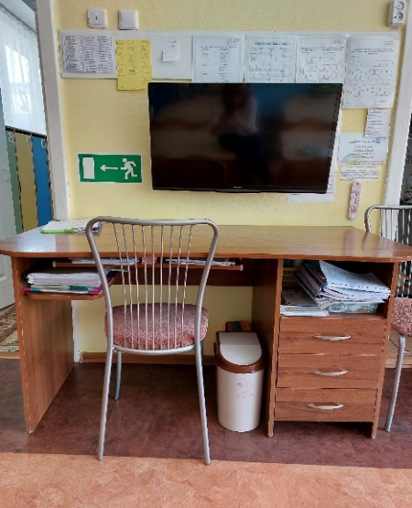
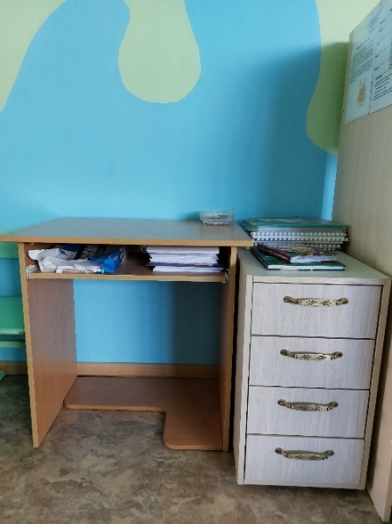
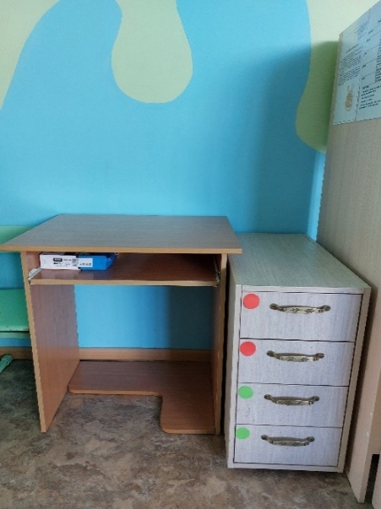
Визуализация
«Было»
«Стало»

Slide 12
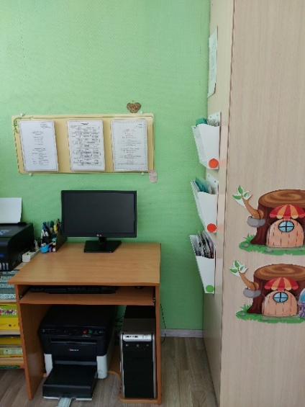
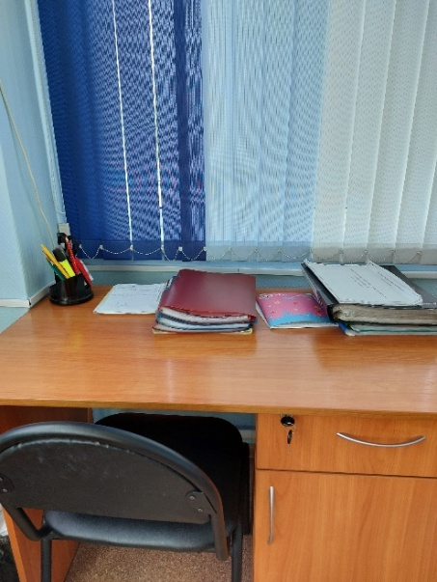
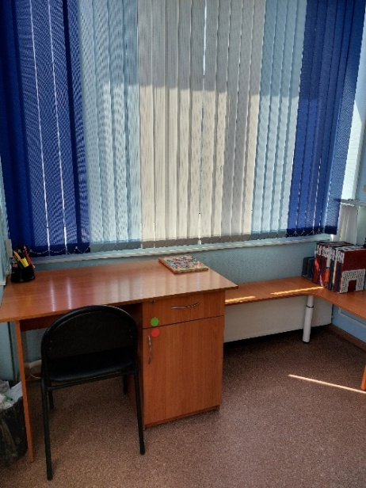
Визуализация
«Было»
«Стало»

Slide 13
Результаты проекта
Разработано цветовое обозначение методических материалов и документации.
Разработан стандарт рабочего места педагога.
Значительно сократилось время на поиск нужного документа или методического материала

Slide 14
Спасибо за внимание

